Slide 1
依靠神走恩典之路
2016年8月14日

Slide 2
谁是所罗门？
所罗门是大卫的儿子。
耶和华说：“我就应允你所求的，赐你聪明智慧，甚至在你以前没有象你的，在你以后也没有象你的。”
王上3:4-13

Slide 3
所罗门的经历
所罗门王的财宝与智慧胜过天下的列王。普天下的王都求见所罗门，要听神赐给他智慧的话。神赐他富足，尊荣和财富,列王中没有一个能比他的。
所罗门年老的时候，他的妃嫔诱惑他的心去随从别神。所罗门王国分裂为二，以色列和犹太国。

Slide 4
箴言：3章1-12
我 儿 ， 不 要 忘 记 我 的 法 则 。 你 心 要 谨 守 我 的 诫 命 。因 为 他 必 将 长 久 的 日 子 ， 生 命 的 年 数 ， 与 平 安 ， 加 给 你 。不 可 使 慈 爱 诚 实 离 开 你 。 要 系 在 你 颈 项 上 ， 刻 在 你 心 版 上 。这 样 ， 你 必 在 神 和 世 人 眼 前 蒙 恩 宠 ， 有 聪 明 。 你 要 专 心 仰 赖 耶 和 华 ， 不 可 倚 靠 自 己 的 聪 明 。在 你 一 切 所 行 的 事 上 ， 都 要 认 定 他 ， 他 必 指 引 你 的 路 。不 要 自 以 为 有 智 慧 。 要 敬 畏 耶 和 华 ， 远 离 恶 事 。这 便 医 治 你 的 肚 脐 ， 滋 润 你 的 百 骨 。你 要 以 财 物 ， 和 一 切 初 熟 的 土 产 ， 尊 荣 耶 和 华 。 这 样 ， 你 的 仓 房 ， 必 充 满 有 余 ， 你 的 酒 榨 ， 有 新 酒 盈 溢 。我 儿 ， 你 不 可 轻 看 耶 和 华 的 管 教 ， 也 不 可 厌 烦 他 的 责 备 。 因 为 耶 和 华 所 爱 的 ， 他 必 责 备 。 正 如 父 亲 责 备 所 喜 爱 的 儿 子 。

Slide 5
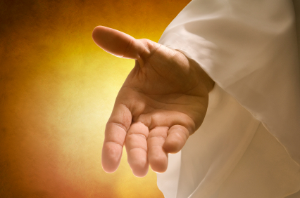
所罗门箴言3:5－7
我儿，你要专心仰赖耶和华，不可倚靠自己的聪明，在你一切所行的事上都要认定他，他必指引你的路。不要自以为有智慧；要敬畏耶和华，远离恶事。

Slide 6
恩典之路
出生
《末日审判》(米开朗基罗)

Slide 7
彼得说： 凡有血气的，尽都如草，他的美荣，都像草上的花。草必枯干，花必凋谢。惟有主的道是永存的。所传给你们的福音就是这道。彼前1:24－25
你们存这样的心，从今以后，不从人的情欲，只从神的旨意，在世度余下的光阴。彼前4:1－2

Slide 8
寇尔森(Charles W. Colson, 1931-2012)

Slide 9
人心筹算自己的道路；惟耶和华指引他的脚步。
箴言16：9

Slide 10
你的存在并非偶然，甚至在创造世界以先，神已经挂念着你，并且为着他的目的来塑造你，而这目的远超过你在世上的年日；
你原是为永恒而被造！

Slide 11
依靠神走

